Slide 2
Preguntas de investigación
¿Cuáles son los factores que explican las desventajas y limitaciones a la participación femenina en el mercado laboral, ya sea como trabajadora remunerada, emprendedora, o trabajadora por cuenta propia, en un contexto de crecimiento económico?
¿Cuáles son las principales restricciones (normas, costumbres, creencias, institucionales, regulaciones y políticas) con las que se enfrentan las mujeres en los distintos contextos sociales y culturales?
¿Cuáles son las políticas necesarias para mejorar los senderos de empoderamiento económico de las mujeres?

Slide 3
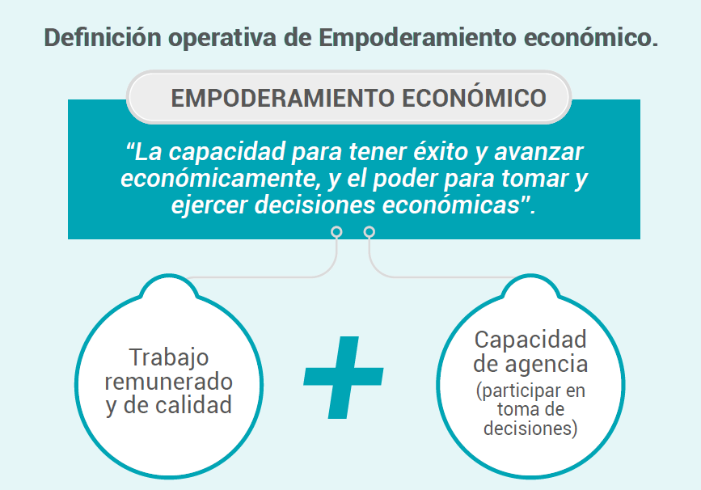

Slide 4
Clasificación de restricciones
INTRINSECAS
Distribución de roles entre TR y TNR
Distintas capacidades y tareas asignadas a mujeres y varones en mercado laboral y en las opciones de estudio.
IMPUESTAS
Instituciones como “portadoras de género”
Normas culturales y legales de acceso y control de los recursos
Las redes sociales y canales de comercialización.
Preferencias de empleadores/as.

Slide 5
Metodología
1) ANALISIS CUANTITATIVO
2) ANALISIS CUALITATIVO
3) MAPEO DE POLITICAS

Slide 6
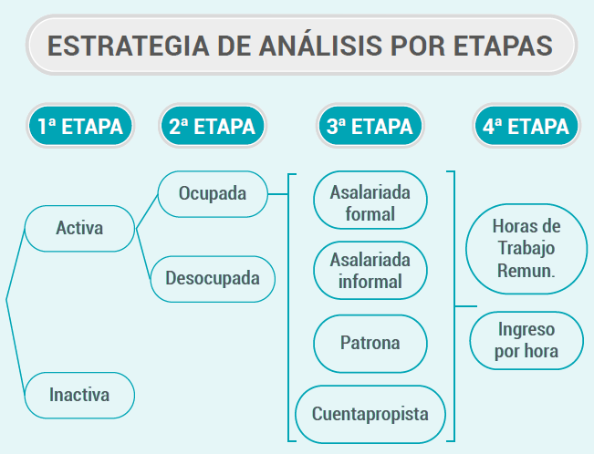
1) ANALISIS CUANTITATIVOC

Slide 7
2) ANALISIS CUALITATIVOC
Grupos focales y entrevistas en profundidad.
La población del estudio: mujeres que trabajan en forma remunerada, residentes en Montevideo o área metropolitana, de entre 18 y 65 años.

Slide 8
3) MAPEO DE POLITICAS
Tipo de programa | Número | Porcentaje | Instituciones
Programas públicos de empleo de emergencia | 2 | 9 | MIDES (1) IM (1)
Programas de creación indirecta de empleo | 9 | 41 | MIDES (3), MTSS (2), MIEM (1), INEFOP (1), IM (2)
Incentivos legales | 1 | 4 | MTSS (1)
Programas públicos para mujeres emprendedoras | 1 | 5 | MIEM (1)
Programas que redefinen normas e instituciones | 2 | 9 | MIDES (2)
Servicios financieros no tradicionales | 0 | 0 | No existen.
Programas de intermediación laboral, formación y capacitación | 7 | 32 | MIDES (2), MTSS (1), INEFOP (4)
Total | 22 | 100

Slide 9
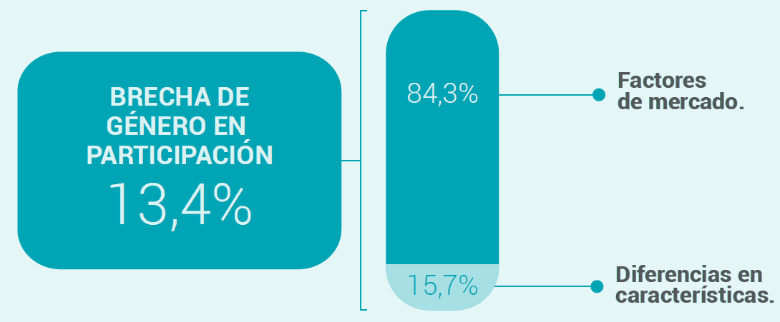
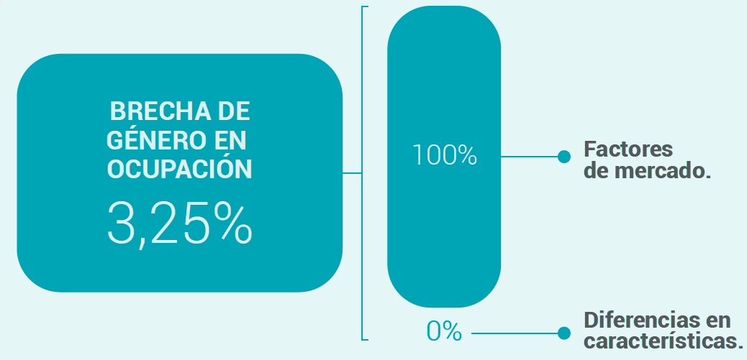
Principales resultados
Restricciones impuestas tienen papel relevante en las brechas de género.

Slide 10
Heterogeneidad productiva Segmentación M de T
+ segregación ocupacional por discriminación = PRODUCEN Y REPRODUCEN LAS BRECHAS DE GÉNERO
Patronas
Asalariadas formales
Nivel educativo alto
Mdeo
Menos horas de TR
Asalariadas informales
Cuenta propia
T fliar no remunerado
ESTEREOTIPOS DE GENERO
Servicio domestico
Servicios de cuidado infantil
Con hijos pequeños y sin servicios de cuidado

Slide 11
Otros resultados
Horas de TR: aumentan para los hombres y se reducen para las mujeres, cuando están en pareja y/o hay hijos pequeños.
Acoso laboral en la medida que avanzan en su trayectoria laboral.
Mujeres afrodescendientes mayor probabilidad de ser asalariadas informales y los hombres asalariados formales.
Para todas las categorías laborales, las mujeres afrodescendientes obtienen menores ingresos.

Slide 12
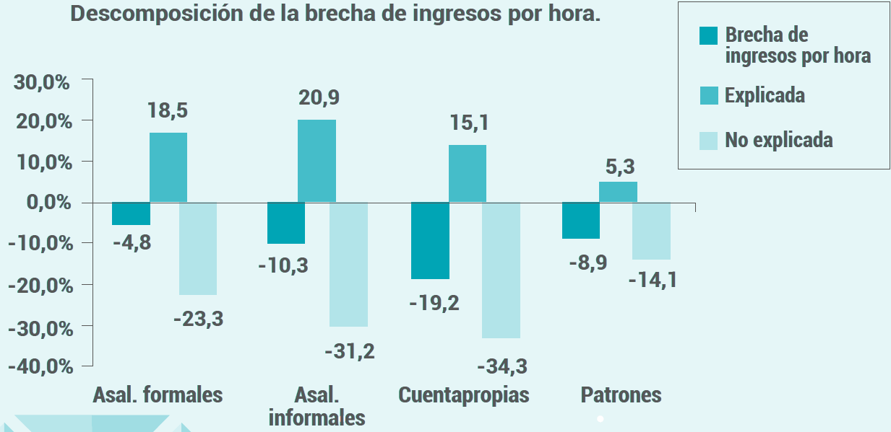
La ventaja educativa de las mujeres logra compensar en parte los efectos negativos de la discriminación de genero.

Slide 13
Semáforo de genero de las políticas
LUZ ROJA: No poseen perspectiva de género.
LUZ AMARILLA: incorporan alguna acción afirmativa.
LUZ VERDE: Incorporan perspectiva de género (incrementan los recursos disponibles para las mujeres y redefinen normas e instituciones en favor de la igualdad).

Slide 14
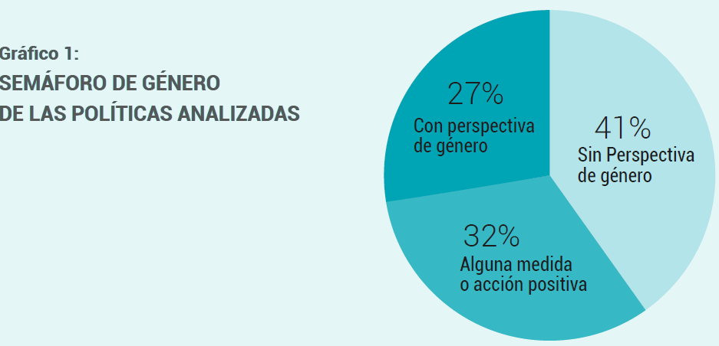

Slide 15
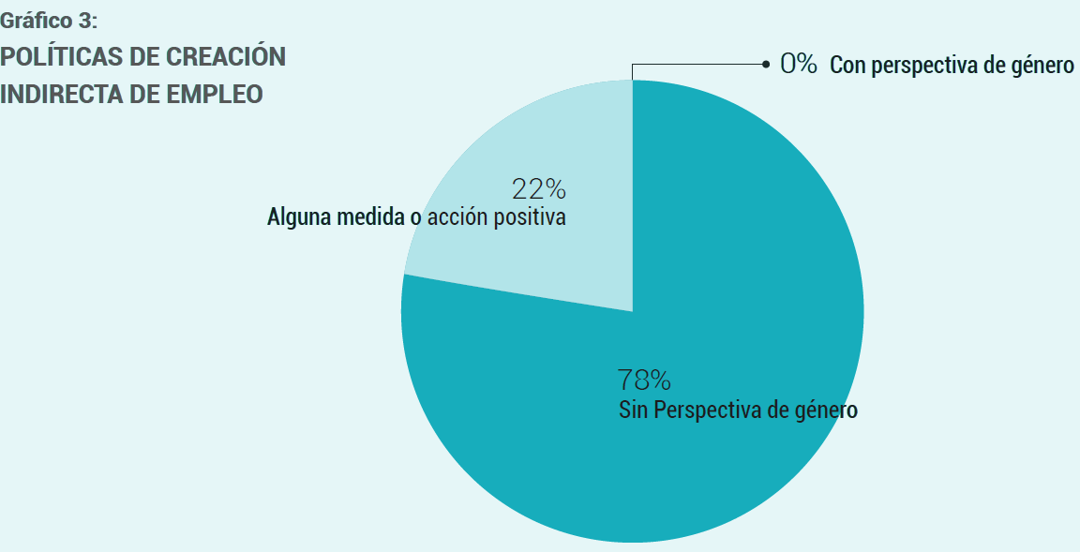
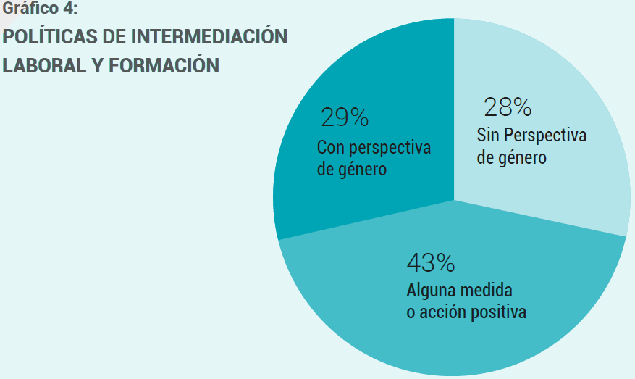

Slide 16
Recomendaciones de políticas
Eliminar los estereotipos de género para garantizar igualdad de oportunidades a hombres y mujeres (considerando en particular al sector empleador y los responsables de las políticas).
Proveer servicios, licencias y prestaciones para resolver las necesidades de cuidado, desde el Estado y el sector empleador.
Adecuar la organización del trabajo para permitir una mayor corresponsabilidad de varones y mujeres en los cuidados.

Slide 17
Para que las políticas contribuyan con la igualdad
Formulación, diseño e implementación con perspectiva de género.
Evaluación y monitoreo con perspectiva de género.
Obligatoriedad en la capacitación y sensibilización a los/las responsables de las políticas.
Servicios de cuidado para las personas dependientes a cargo de las/los beneficiarias/os.

